Slide 1
内容query的自动补全

Slide 2
需求
淘攻略：一款淘宝app内的内容搜索的引擎
Query补全：输入部分query，通过下拉提示帮助用户补全query

Slide 3
问题
淘宝内部没有内容query的积累，只有电商query，二者区别巨
淘攻略产品上线不久，没有积累足够的query改写日志
生成内容query + query排序

Slide 4
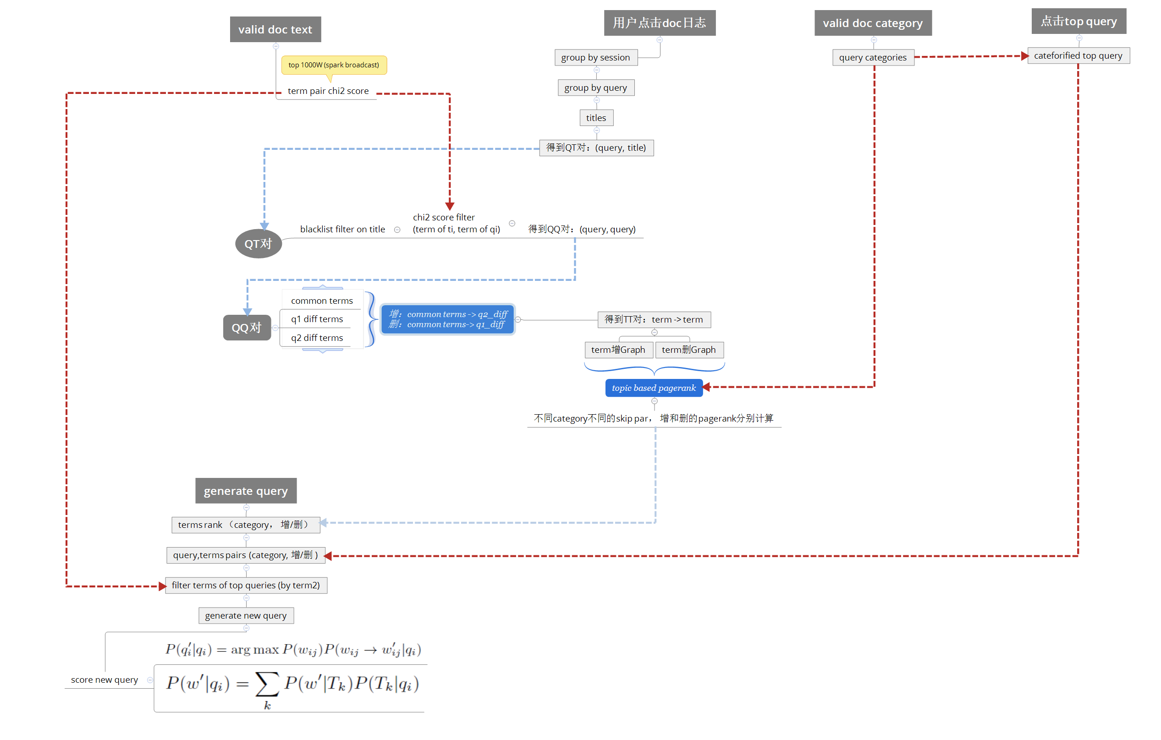
方案：生成内容query-Transfer learning
利用（电商query -点击doc标题）构造query

Slide 5
方案：query排序-Online tuning
Consider personality
Consider time-sensitivity
Based on robust query transformation probability, not only term similarity
Suggest queries and make use of feedback to improve model（LTR-lambdaMart）

Slide 6
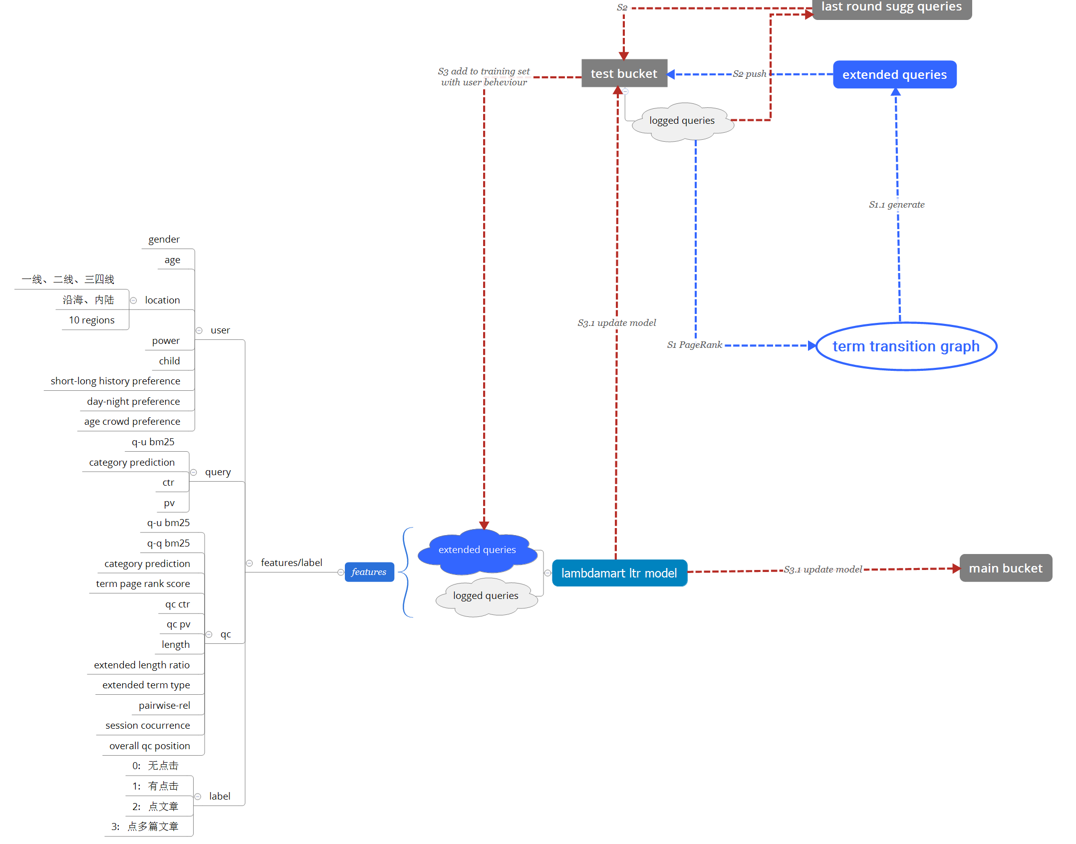

Slide 7
效果
直接用主搜的QAC：使用率 35%
生成的内容query：使用率45%
优化排序：使用率50%
在线迭代一年后：使用率65%

Slide 8
淘攻略Push分享

Slide 9
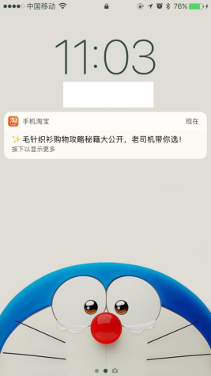
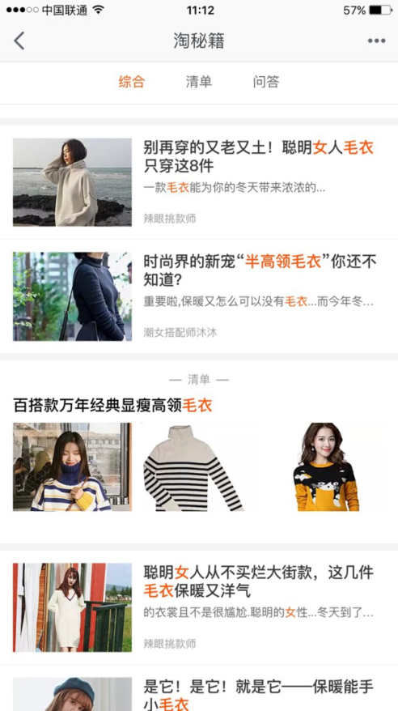
Push产品

Slide 10
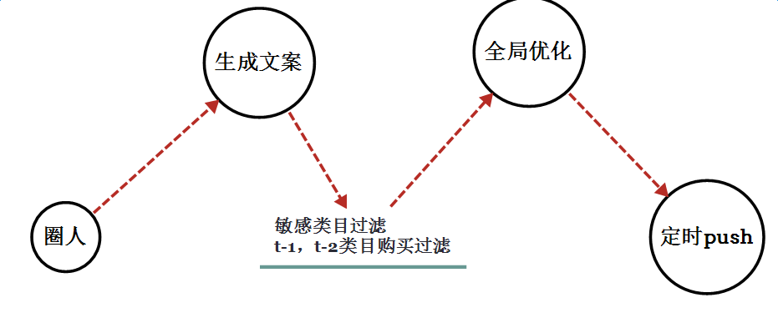
Push流程
圈人：算法
文案：模板
全局优化：
打开率
T-2
T-1
T

Slide 11
淘攻略push特点
Query vs 文章title
搜索结果页 vs 文章详情页
个性化排序 vs 千人一面

Slide 12
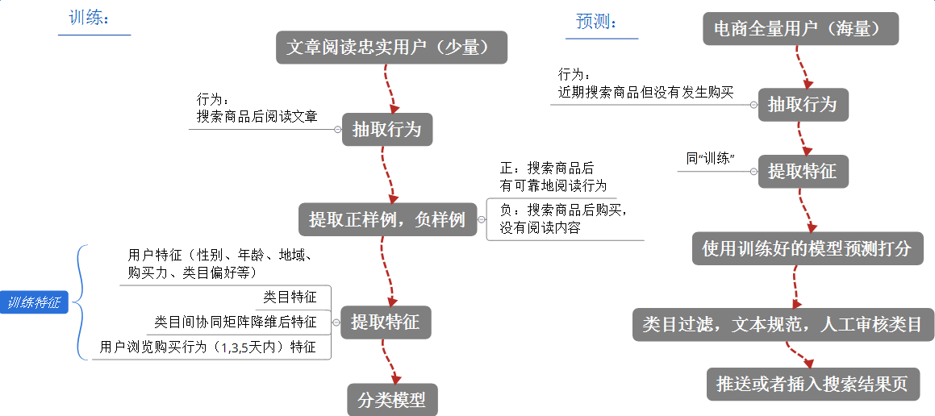
Push算法设计 – 利用电商行为

Slide 13
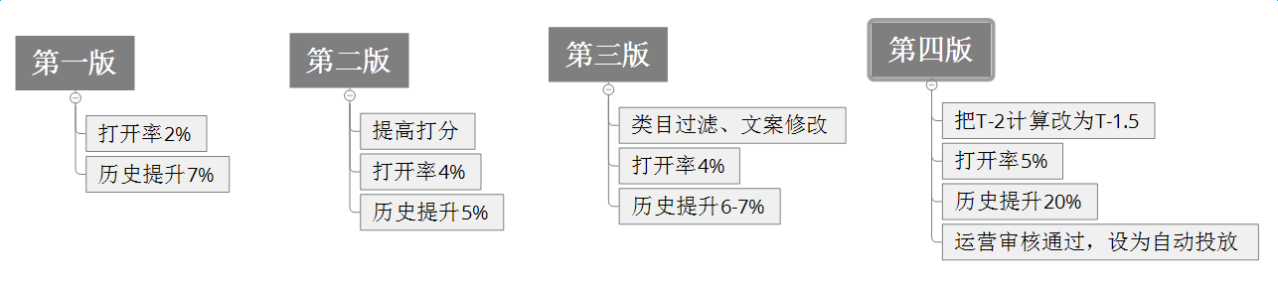
线上效果分析
衡量指标：打开率 & 比历史打开率提升

